Slide 1

네트워크프로그래밍 6조
구현결과 보고서
6조
박태민 / 김범준 / 이창경 / 최성원
제출일 : 2021년 5월 31일

Slide 2
00
목차
▶ 팀원 소개
▶ 프로젝트 목표
▶ 설계 환경
▶ 설계 내용
▶ 변동사항
▶ 소감 발표
▶ 프로그램 시연
1

Slide 3
01
팀원 소개
팀원별 역할분담 소개
일정 관리
간트 차트를 활용한
프로젝트 일정 관리
팀원 소개
2

Slide 4




01
팀원 소개
박태민
ㆍ팀장
ㆍ리드 프로그래머
ㆍPM (Project Manager)
최성원
ㆍ리드 프로그래머
ㆍ품질 관리자
김범준
ㆍ서브 프로그래머
ㆍ발표자료 제작
이창경
ㆍ서브 프로그래머
ㆍ요구사항 분석
ㆍ발표 담당
3

Slide 5
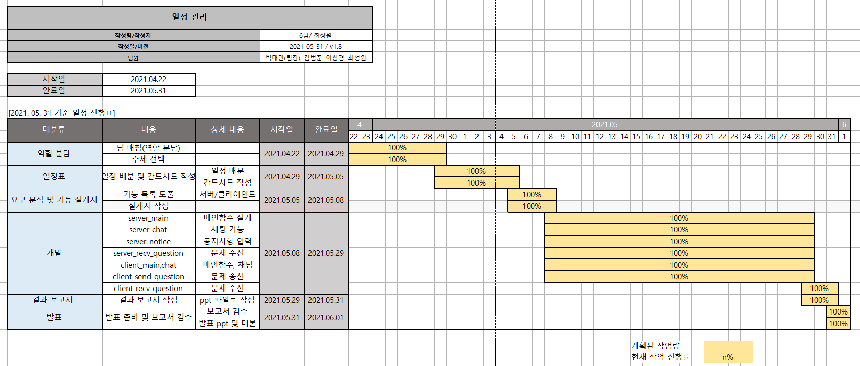
02
일정 관리
4

Slide 6
02
프로젝트 목표
프로그램 구현 목표
프로젝트 기대 효과
본 프로젝트를 통해 기대되는 효과
프로젝트 목표
5

Slide 7

03
목표
UNIX 환경에서 동작하는 E-CLASS
▶ 유닉스 환경에서 동작할 수 있는 E-CLASS를 목표
▶ 학생이 서버에 문제를 전송하면, 서버에서 이를 종합하여 연습문제 제공
▶ 문제에 대한 정답 및 해설, 오답률 등 정보 제공
▶ 학생과 교수 간 실시간 채팅 프로그램을 통한 질의응답 기능 구현
6

Slide 8




04
기대 효과
학업 성취도 상승 효과
학생 주도 하에 이루어지는 문제 출제, 해설 작성으로
문제 해결 능력 상승 및 학업 성취도 상승 효과
교수와 학생간의 실시간 의사소통
교수와 학생 간 실시간 채팅 시스템을 통하여
교수와 학생 간의 빠르고 원활한 의사소통 지원
7

Slide 9
03
설계 환경 소개
본 프로젝트 수행을 위한
사용 프로그램, 핵심 기술 소개
설계 환경
8

Slide 10



05
설계 환경
putty를 활용한 UNIX 서버 접속
vi 에디터를 활용한 코드 작성
C언어 사용
9

Slide 11

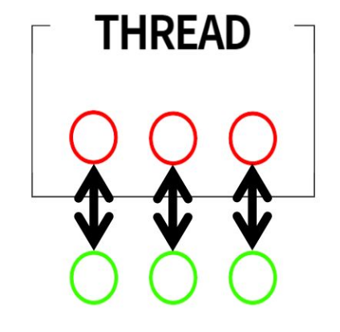
06
핵심 기술 소개
TCP/IP 기반 신뢰성있는
멀티쓰레드 기반 서버 구현
파일 입출력 시스템 적용
10

Slide 12
04
기능별 소개
ER다이어그램을 통한
기능 설명
동작 흐름도
그림을 통한
프로그램 동작 흐름 파악
설계 내용
11

Slide 13
04
기능별 소개 – 채팅 기능
채팅
기능
1
N
교수
학생
연습 문제
(TXT 파일)
받기
보내기
12

Slide 14
04
기능별 소개 – 문제 기능
채팅
기능
1
N
1
연습 문제
(TXT 파일)
1
교수
학생
N
문제
확인 및 저장
1
1
M
N
받기
실전 문제
(TXT 파일)
13

Slide 15
05
동작 흐름도
Server
.txt
문제/정답/해설
Client 1
문제
정답
해설
Thread
Server 1
채팅
Client 2
Server 2
문제 전송
Client 3
Server 3
정답
Client 4
14

Slide 16
05
변동 사항
설계 단계와 비교하여
최종 구현의 변동 사항 설명
변동 사항
15

Slide 17
06
변경 사항
▶ 서버 측에 접속 시 과목을 선택하여 여러 과목의 학습 구현
⇒ 변경점 : 네트워크 프로그래밍 한 과목만 학습하도록 구현
이유 : C++ 이용한 클래스 상속을 구현하려 했으나 C언어 사용으로 굳이 구현하지 않았음
코드의 복사를 통해서 구현은 가능함
▶ 클라이언트 측에서 .txt 형식으로 저장된 문제/정답/해설을 서버 측으로 전송
⇒ 변경점 : 클라이언트 측에서 문제/정답/해설을 입력하여 전송 이유 : ‘#’ 문자를 기준으로 자동으로 문제를 나누는 기능을 추가하려 노력했으나
개발 기간 부족으로 인하여 불가피하게 변경
16

Slide 18
06
느낀 점 및 소감
프로젝트를 마치며 느낀 점 및 소감
소감 발표
17

Slide 19




08
느낀점 및 소감
박태민
강의를 통해 접한 여러 기능을 팀원들과 구현하는 과정에서 굉장히 즐거웠다.
수업에서 끝나는 것이 아니라 반복적인 학습이 되어 좋았고, 추가적인 내용을 구글링하고 이를 적용하는 과정에서 성취감을 느꼈다.
최성원
팀원들과 함께 프로젝트를 하며 단순 코딩 뿐만 아니라 PM, 품질 관리 등 역할을 나누어 뿌듯하다.
실력과 시간이 부족해 원래 목표만큼 만들지 못한 점이 아쉽다.
김범준
실제 소프트웨어를 개발한다는 생각으로 팀원들과 역할을 테스트, PM, 요구분석 등 역할을 나누어 프로젝트를 진행하여 신선한 경험이었다.
여러 디테일에서 부족했던 것 같은데, 이 점을 보완하여 더 좋은 결과물을 만들어내도록 노력하겠다.
이창경
프로그램의 설계 및 구현, 발표를 진행하며 계획과 똑같이 구현하지 못해 아쉬웠고 팀원간의 의사소통의 중요성을 깨달았다.
처음 진행하는 프로젝트라 미숙한 점이 많았지만, 이번 프로젝트를 계기로 더 자신감있게 다음 프로젝트를 진행할 수 있을 것 같다.
18

Slide 20
07
시연
개발된 프로그램의 시연을 통한
작동 확인 및 완성도 검증
프로그램 시연
19

Slide 21
감사합니다!

